Slide 1



x

Slide 2
8. 파이썬과 함께 쓰기

Slide 3
파이썬과 함께 쓰기

Slide 4
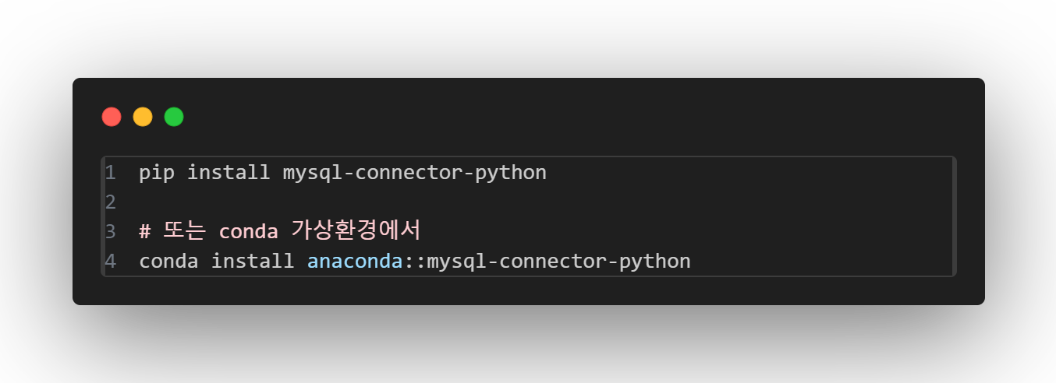
패키지 설치(mysql-connector)
Notes:
설치 전 파이썬 버전 확인!
3.9 이상 되도록 (3.8 지원 종료)

Slide 5
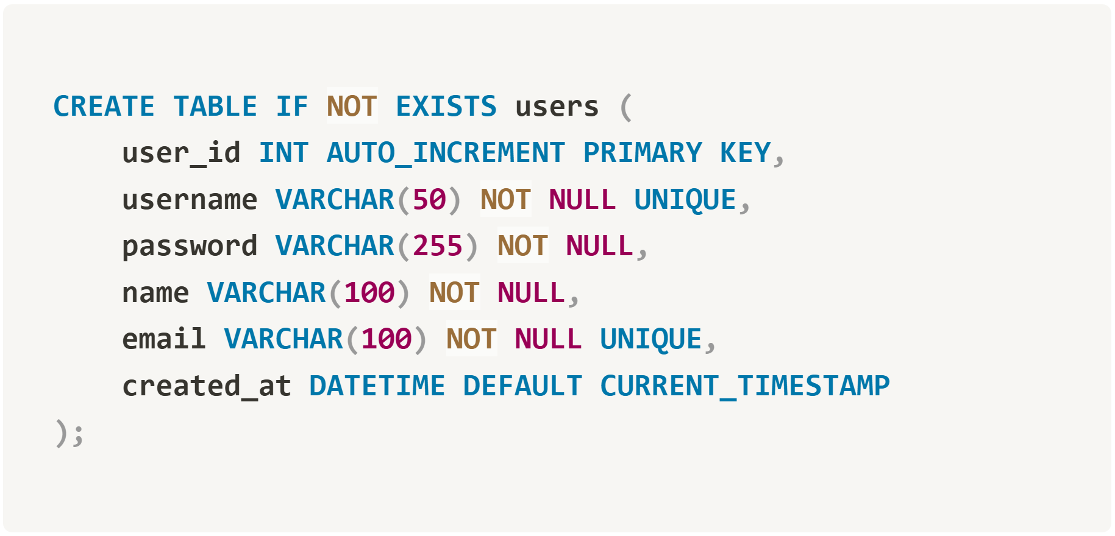
CRUD 테스트 테이블 만들기
Notes:
08_python.sql

Slide 6
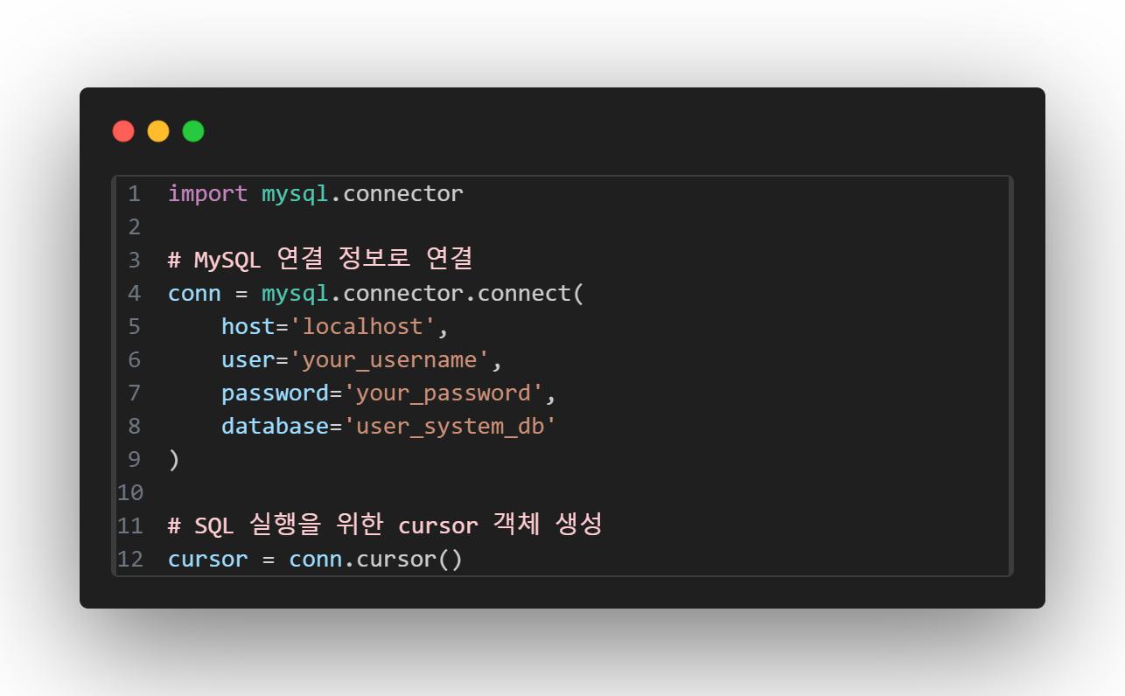
DB와 연결하기(1)
← 라이브러리 불러오기
← DB와 연결
✔️ cursor : DB 서버와 Python 프로그램 사이에서 SQL 문을 실행하고, 그 결과를 가져오는 역할을 하는 중간 관리자
Notes:
08_python_db.py
User 생성 먼저 하기

Slide 7
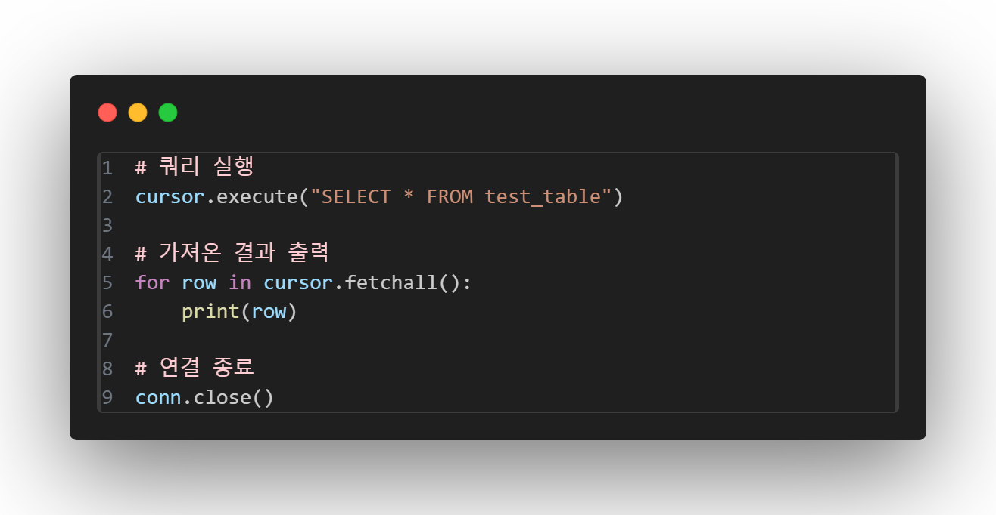
DB와 연결하기(2)
✅ 결과 출력
✔️ fetchone() : 결과에서 1개 행만 반환
✔️ fetchall() : 결과 전체를 리스트로 반환

Slide 8
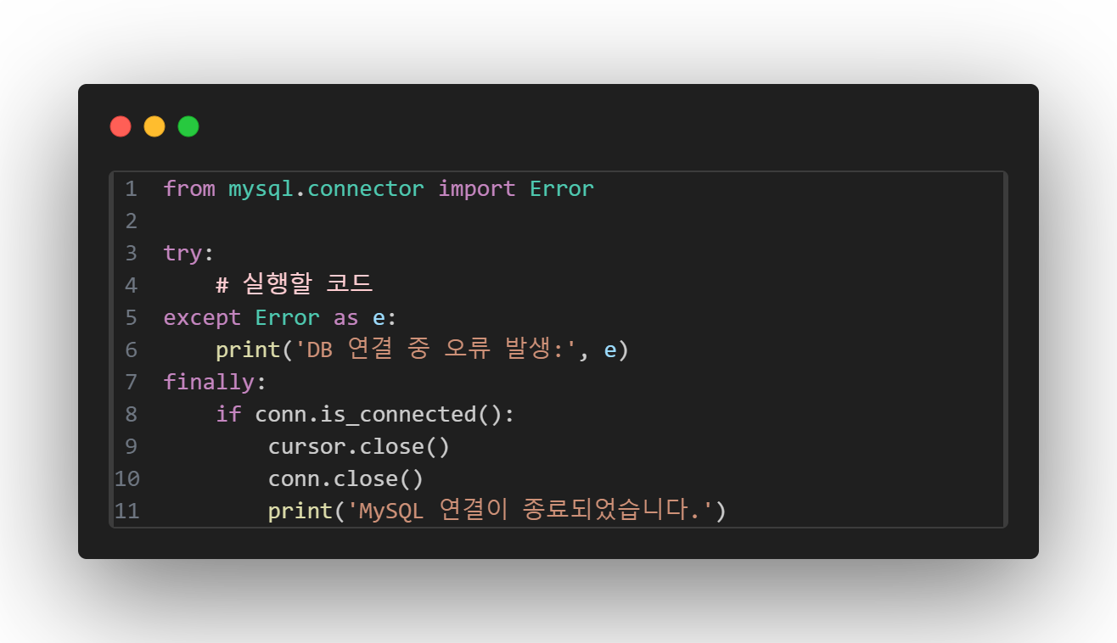
DB와 연결하기(3)
✅ 예외 처리
← 에러 객체 불러오기
← 에러 메시지 출력
← 최종적으로 실행되는 코드 블럭
Notes:
Try 안에 쿼리 실행 코드 추가하기

Slide 9
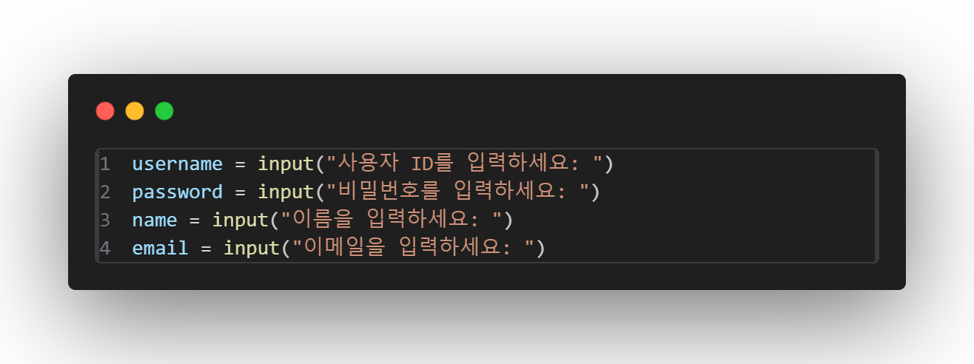
CRUD(1) - INSERT
✅ 사용자 정보 입력 받기

Slide 10
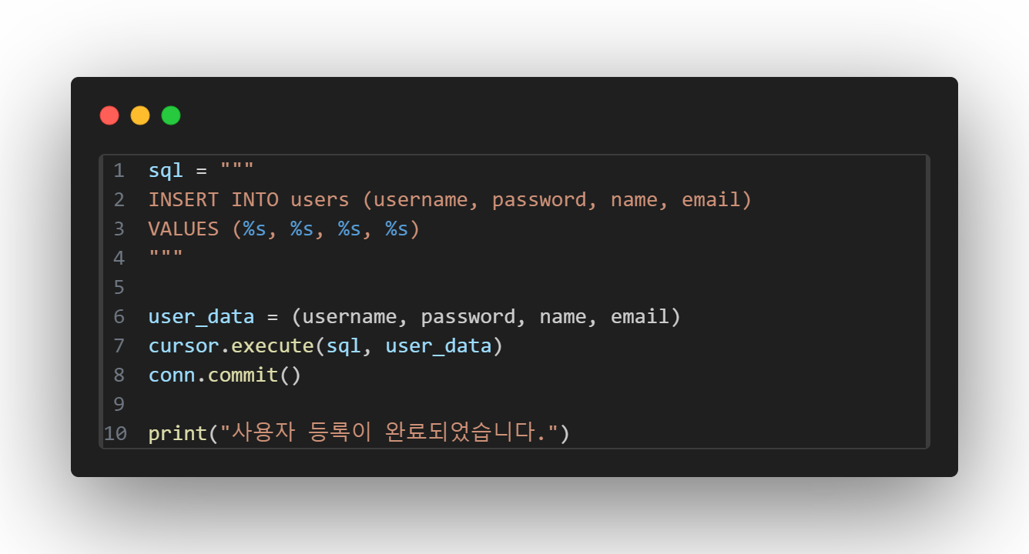
CRUD(1) - INSERT
✅ INSERT
✔️ excute() : SQL 쿼리를 실행하고, DB에 명령을 전달하는 메서드
✔️ commit() : 현재 세션에 있는 모든 변경사항(추가, 수정, 삭제)을 DB에 반영

Slide 11
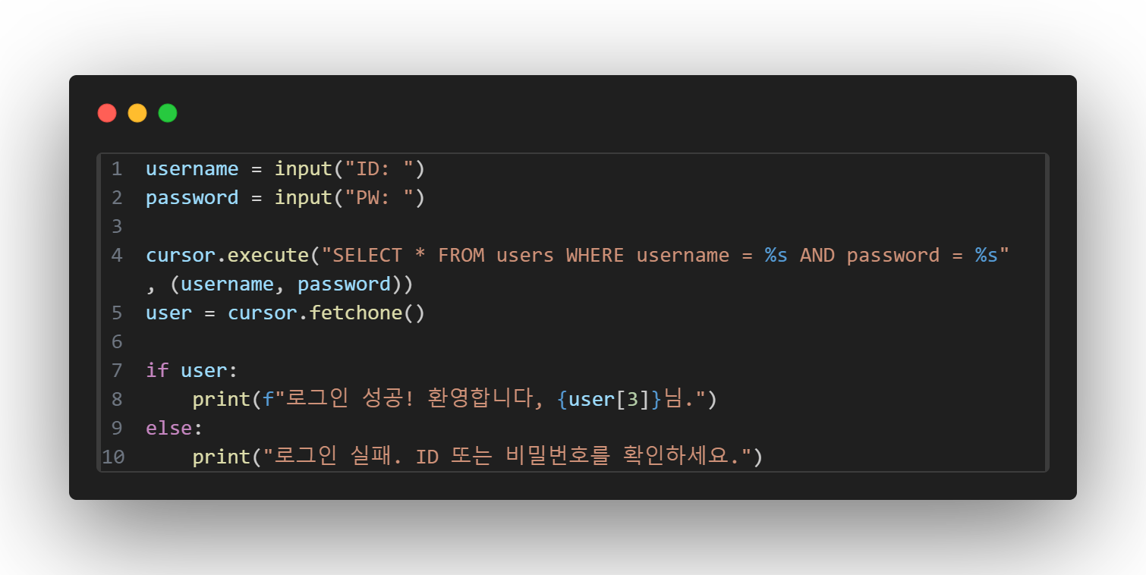
CRUD(2) - SELECT
✅ SELECT
← 하나의 값만 가져옴

Slide 12
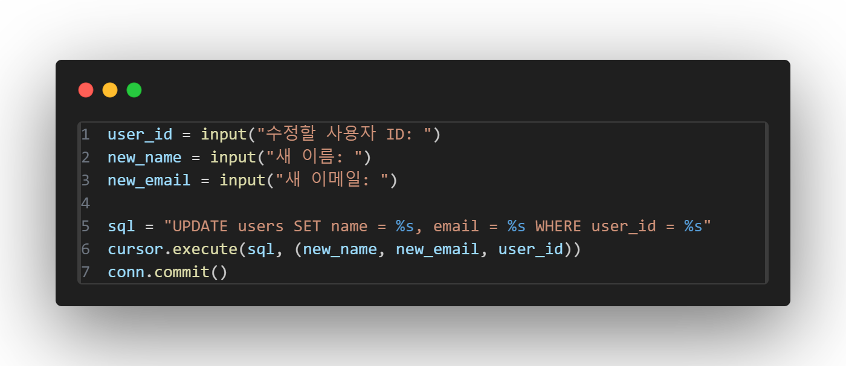
CRUD(3) – UPDATE
✅ UPDATE

Slide 13
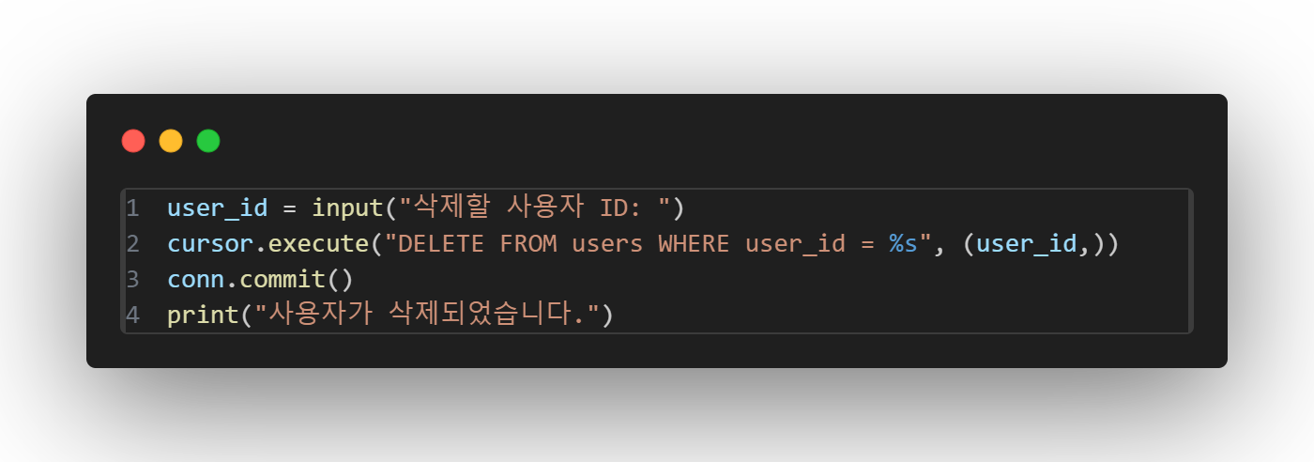
CRUD(4) – DELETE
✅ DELETE

Slide 14
FastAPI와 함께 쓰기

Slide 15



Python 웹 프레임워크
Notes:
세가지 비교 설명
https://www.hanbit.co.kr/channel/view.html?cmscode=CMS5997817104
https://blog.jetbrains.com/ko/pycharm/2025/06/which-is-the-best-python-web-framework-django-flask-or-fastapi/

Slide 16
FastAPI
💡 Python 기반의 고성능 웹 프레임워크
📌 특징
  ✔️ RESTful API 서버 구축에 최적화
  ✔️ 비동기(async/await) 완벽 지원 → 빠른 처리 속도
  ✔️ Pydantic 기반 타입 검증 → 자동 데이터 유효성 검사
  ✔️ 자동 문서화 기능 제공 → Swagger / ReDoc 자동 생성
🔗 공식 사이트 : https://fastapi.tiangolo.com

Slide 17
RestfulAPI
💡 REST : REpresentational State Transfer의 약자
➡️ 자원을 HTTP URI로 표현하고
➡️ HTTP 메서드를 이용해 자원을 조작하는 방식의 API 설계 원칙
💡 RESTful API : REST 원칙을 지키며 설계된 API를 의미함

Slide 18
RestfulAPI
✅ 핵심 구성 요소
구성 요소 | 예시 | 설명
자원 (Resource) | /users | 무엇을 다루는지 (ex: 사용자 목록)
행위 (Method) | GET, POST, PUT, DELETE | 무엇을 할 건지
표현 (Representation) | JSON, XML 등 | 자원을 어떻게 주고받을지

Slide 19
RestfulAPI
✅ HTTP 메서드와 의미
메서드 | 설명
GET | 데이터 조회
POST | 새 데이터 생성
PUT | 데이터 전체 수정
PATCH | 데이터 일부 수정
DELETE | 데이터 삭제

Slide 20
RestfulAPI
✅ 예시
API 요청 | 설명
GET /users | 사용자 목록 조회
GET /users/1 | 특정 사용자 정보 조회
POST /users | 새 사용자 생성
PUT /users/1 | 사용자 정보 전체 수정
DELETE /users/1 | 사용자 삭제

Slide 21
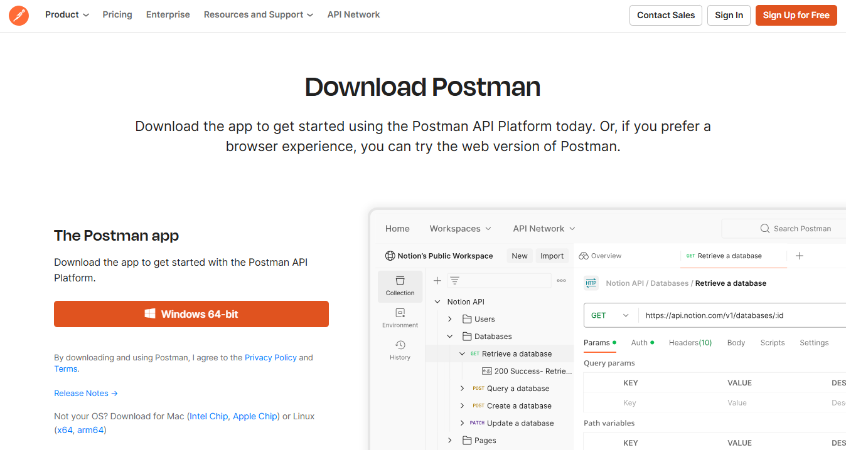
Postman 설치하기
💡 포스트맨 공식 사이트 : https://www.postman.com/downloads/
📌 설치 파일 다운로드 후 실행 → 구글 로그인

Slide 22
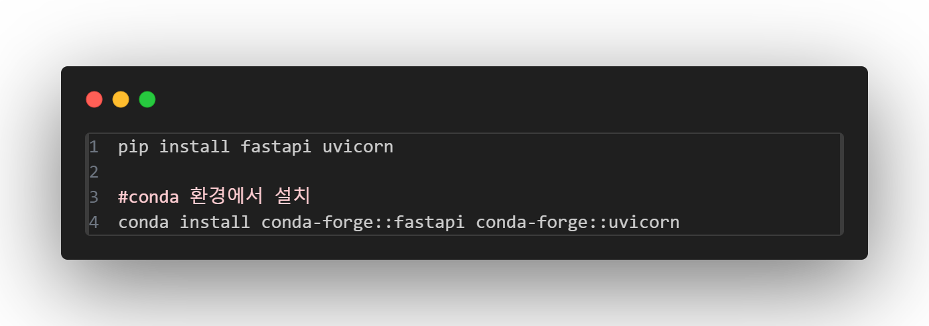
패키지 설치(FastAPI, uvicorn)

Slide 23
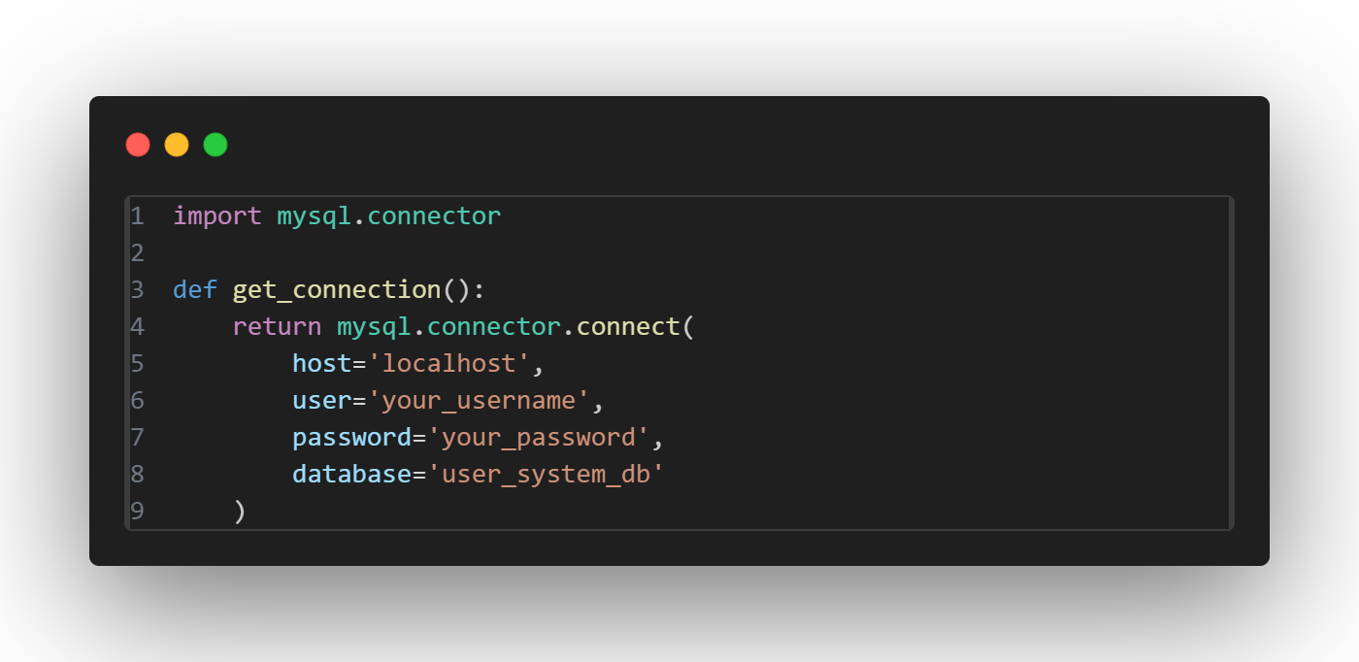
DB와 연결하기
✅ DB 연결 함수
✔️ 기본적인 문법 구성은 일반적인 python 구현과 같음

Slide 24
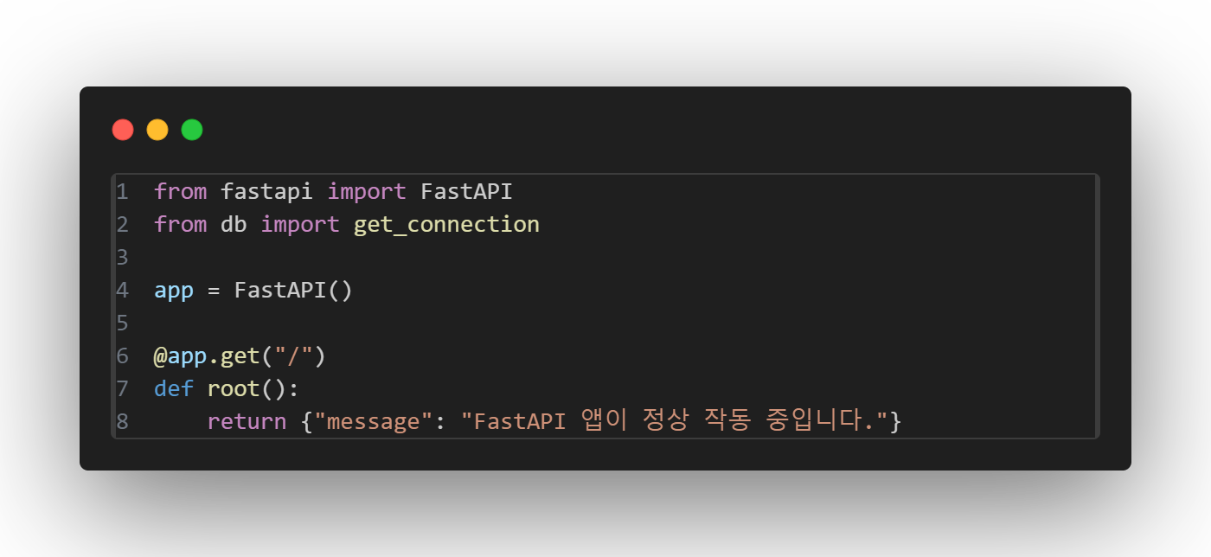
FastAPI 기본 앱 구성
✅ DB 연결 함수
FastAPI 클래스 불러오기
DB생성 함수 불러오기
FastAPI 인스턴스 생성
라우팅 데코레이터
GET 요청이 /로 오면 이 함수가 호출됨
✔️ @app.get("/") : HTTP GET 요청이 루트 URL(/)로 들어왔을 때 실행할 함수를 지정

Slide 25
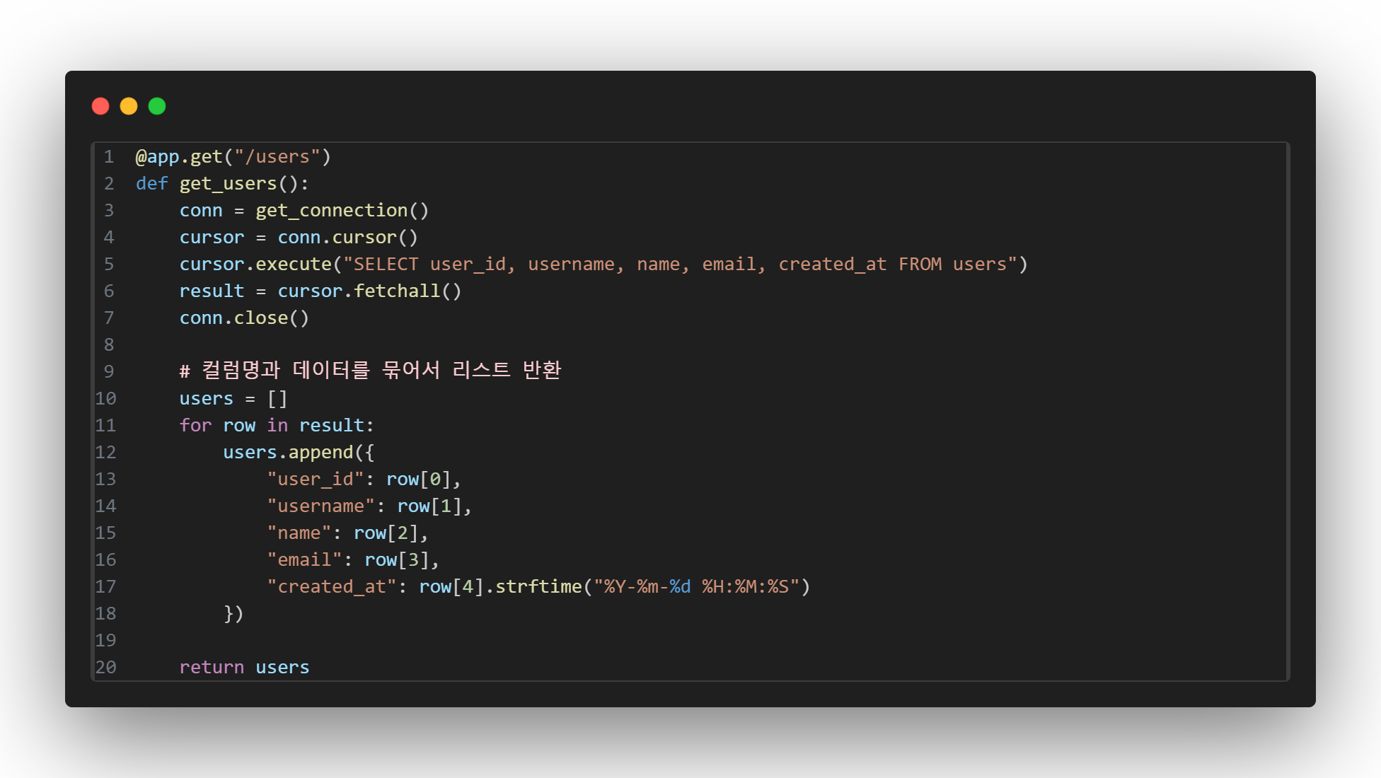
CRUD - 사용자 조회(READ)
DB생성 함수로 connection 객체 생성
✔️ cursor, execute, fetchall, close등 기본적인 메소드 사용법은 동일함

Slide 26
Pydantic 모델
💡 요청 데이터의 구조를 정의하고, 자동으로 유효성 검사를 해주는 도구
📌 데이터 구조를 정의하는 클래스로, 주로 요청 데이터의 구조와 타입을 명확히
지정할 때 사용

Slide 27
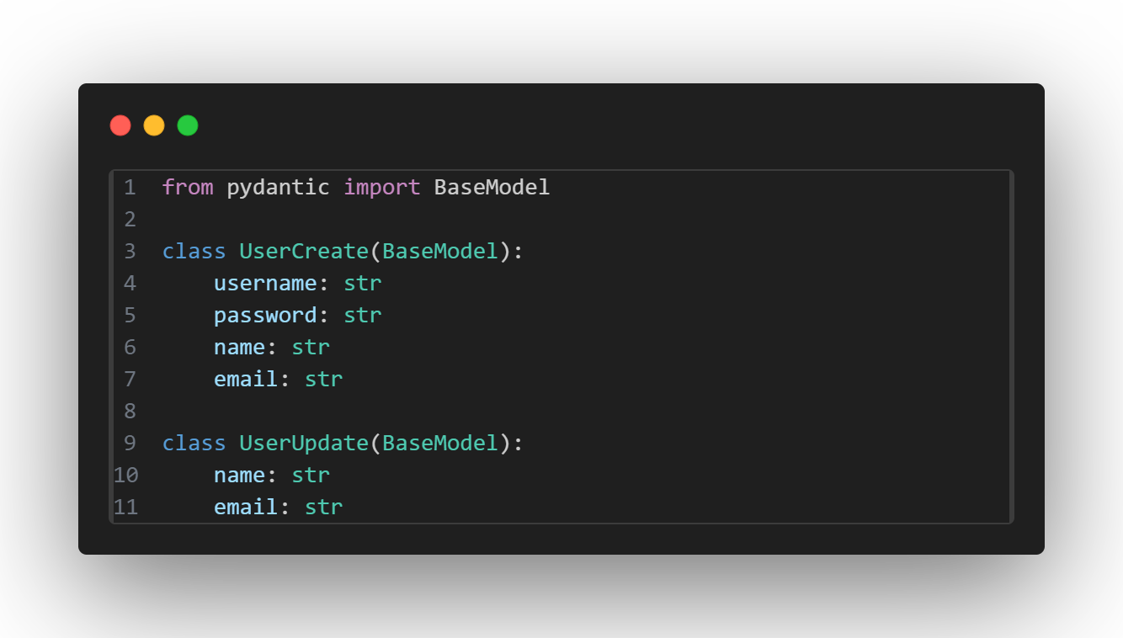
Pydantic 모델 정의
✅ 모델 정의
BaseModel 상속
데이터의 구조와 타입 정의

Slide 28
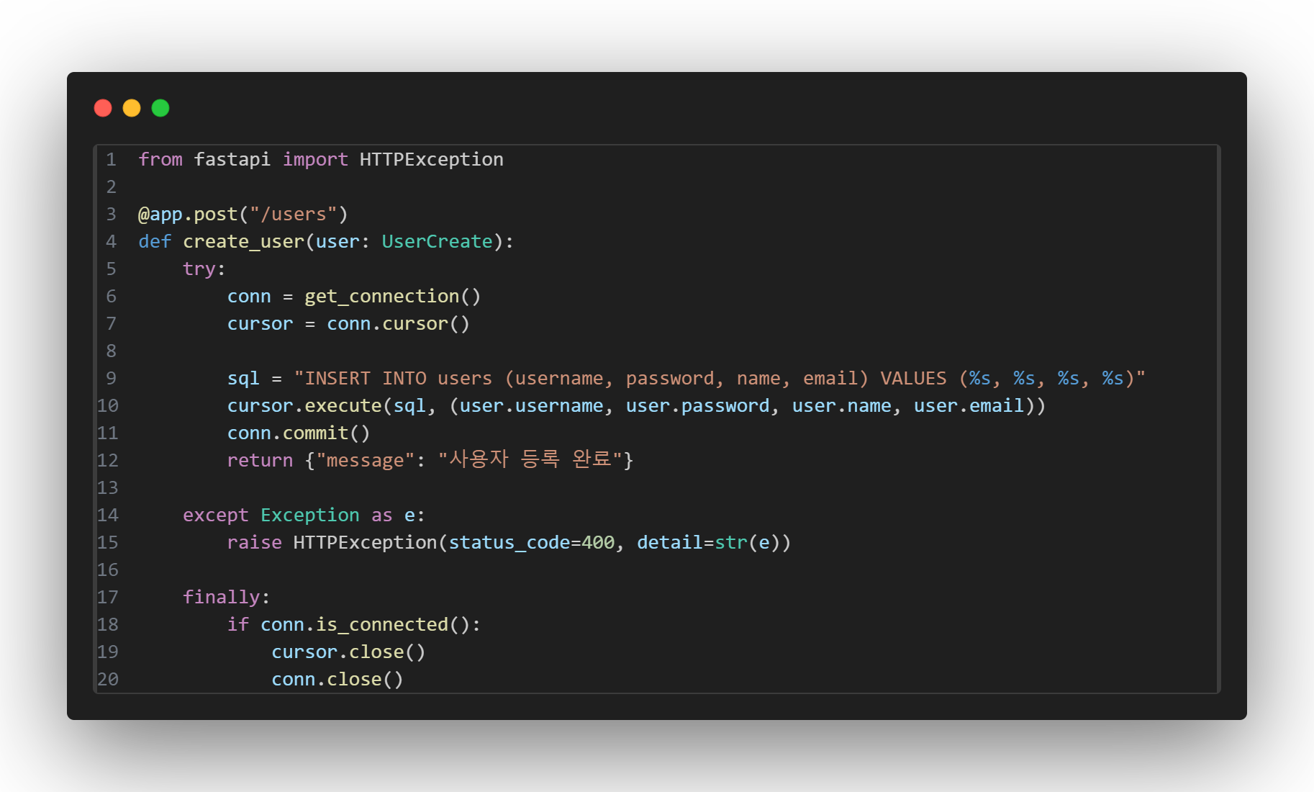
CRUD - 사용자 등록(CREATE)
예외 처리를 위한 객체 불러오기
post /users 요청 처리
user request의 body가 자동으로 매핑 됨

Slide 29
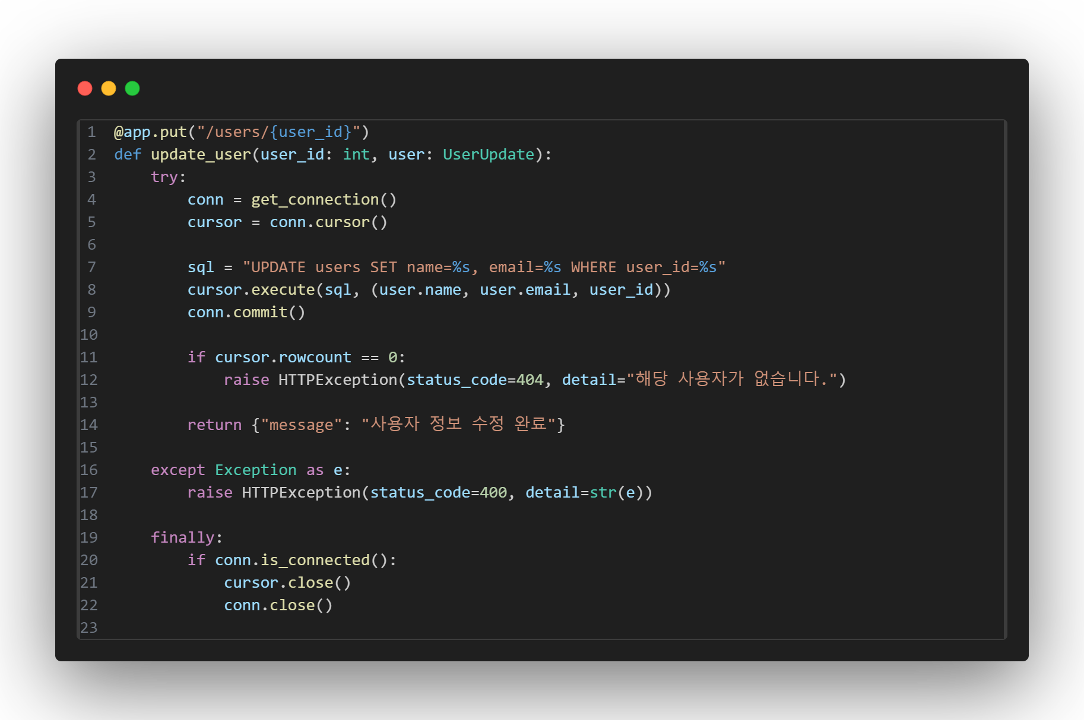
CRUD - 사용자 수정(UPDATE)
→ put 요청시 URI에 user_id 포함
✔️ cursor.rowcount : 방금 실행한 SQL 쿼리로 영향을 받은 행(row)의 개수를 알려주는 속성

Slide 30
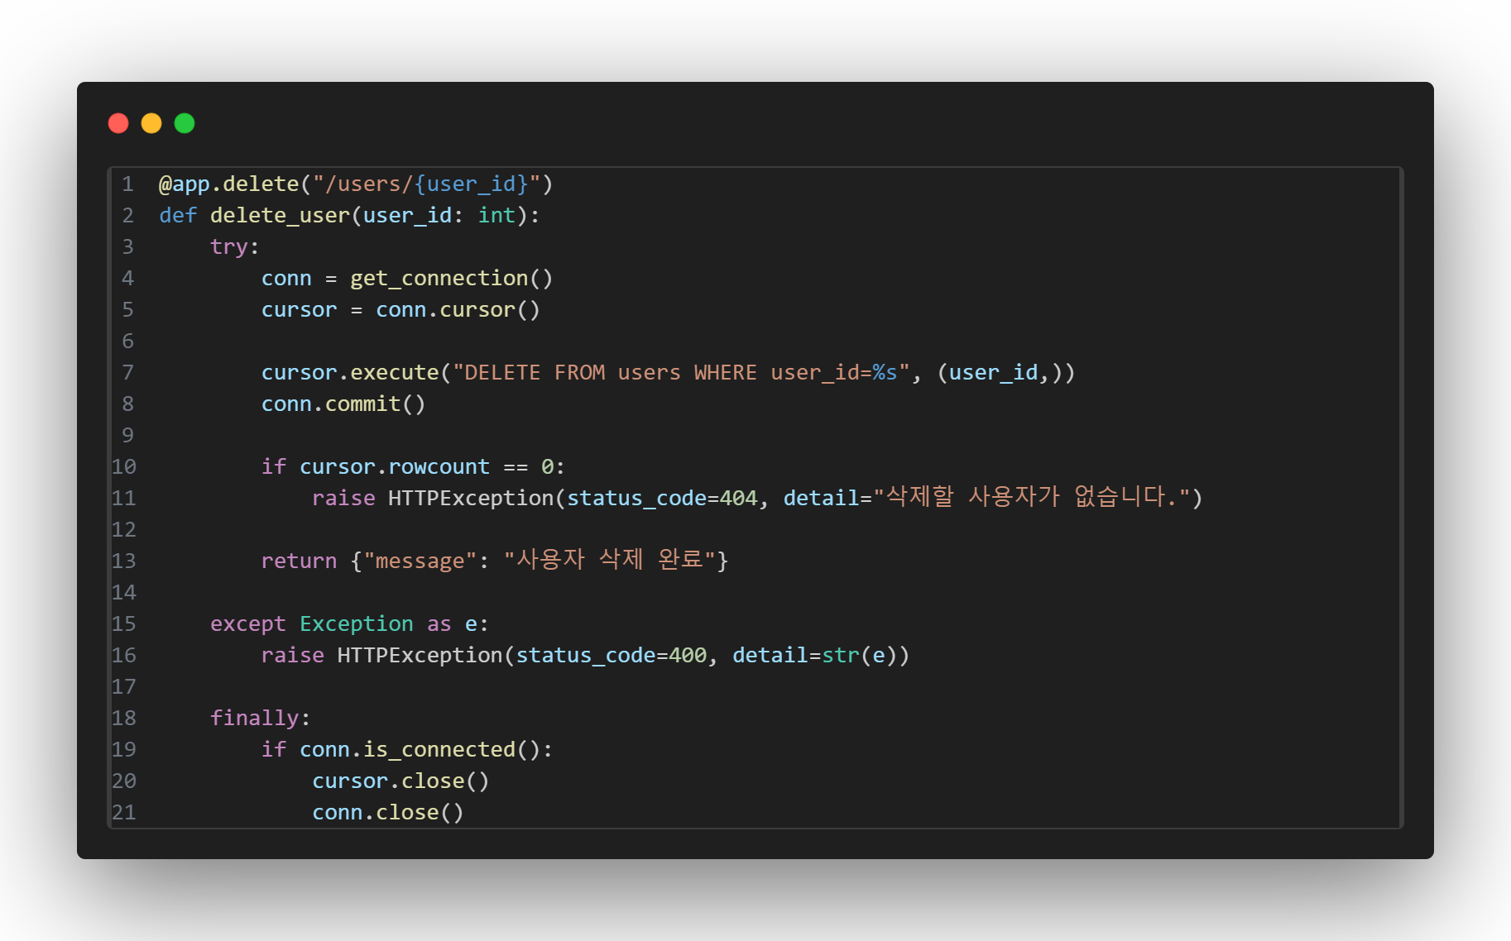
CRUD - 사용자 삭제(DELETE)
→ delete 요청시 URI에 user_id 포함

Slide 31
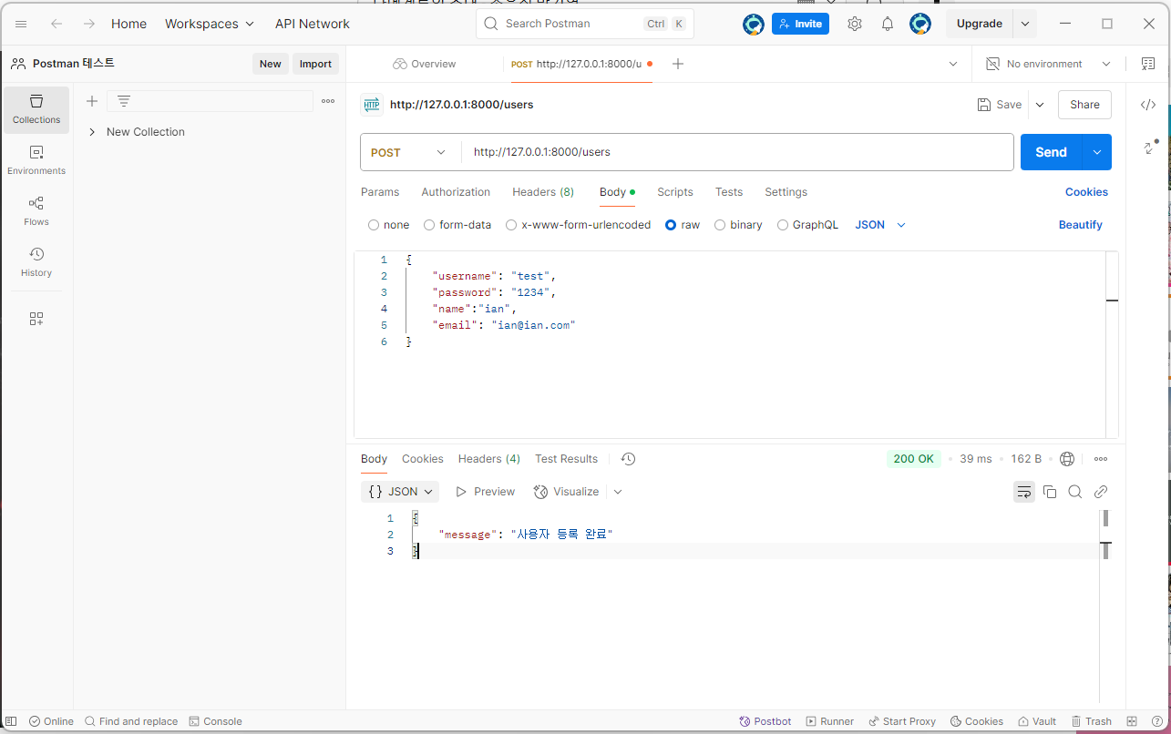
Postman 사용하기
메소드 설정
URI 입력
요청 Body
서버 응답

Slide 32
ORM 사용하기

Slide 33
ORM(Object-Relational Mapping)
💡 클래스(객체)를 SQL 테이블처럼 다룰 수 있게 해주는 도구
➡️ 객체와 관계형 데이터베이스를 자동으로 연결해줌
➡️ SQL문을 직접 쓰지 않고, 코드로 데이터를 추가/조회/수정/삭제할 수 있음

Slide 34
ORM(Object-Relational Mapping)
✅ ORM 장점
  ✔️ SQL을 몰라도 DB 다룰 수 있음
  ✔️ 코드를 객체지향적으로 유지 가능
  ✔️ 보안에 유리(SQL Injection 방지)
  ✔️ 유지보수가 쉬움 (테이블 구조 바뀌면 클래스만 수정)
⚠️ 유의사항
  ✔️ 내부 동작을 잘 이해하지 못하면 성능 이슈 발생
  ✔️ 복잡한 쿼리는 오히려 SQL을 사용하는 것이 유리

Slide 35
SQLAlchemy
💡 Python에서 가장 널리 사용되는 ORM 라이브러리
📌 파이썬 객체로 데이터베이스 테이블을 다룰 수 있게 해주는 도구
🔗 공식 사이트 : https://www.sqlalchemy.org/

Slide 36
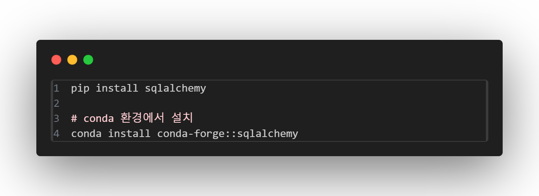
패키지 설치(SQLAlchemy)

Slide 37
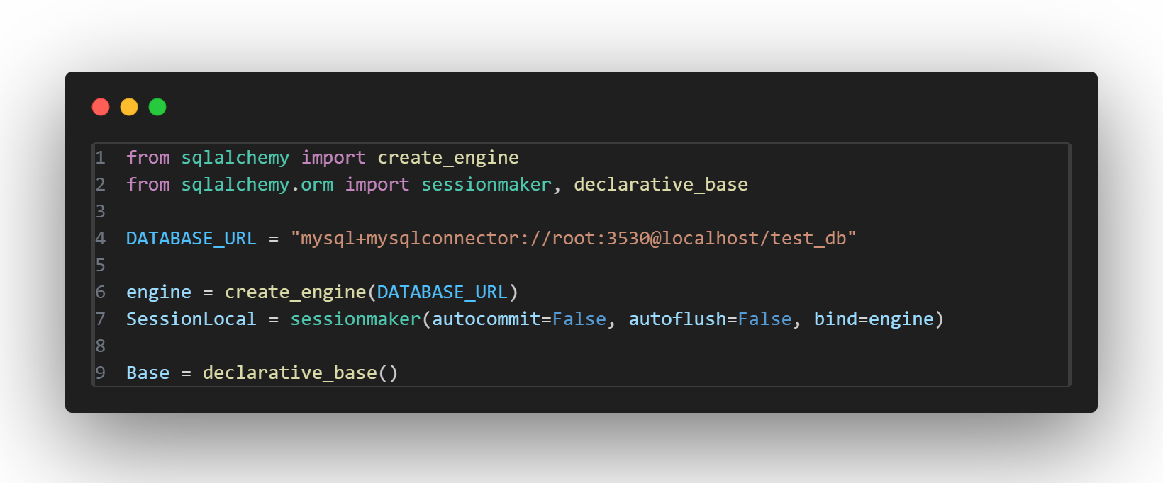
DB 세션 구성 (db.py)
실제 DB 작업을 수행할 세션을 만드는 함수를 생성
모든 ORM 모델 클래스의 부모 클래스
✔️ create_engine : engine 객체를 만들기 위한 함수
✔️ sessionmaker : 세션 객체를 생성하는 함수
  autocommit=False 커밋은 명시적으로 commit() 해야 함
  autoflush=False 쿼리 실행 전에 자동 flush 안 함
  bind=engine 이 세션은 위에서 만든 engine과 연결됨
✔️ declarative_base : 모든 모델 클래스가 상속해야 할 기반 클래스 생성
✔️ 세션 객체:
  데이터베이스와의 연결을 관리하고, 추가/조회/수정/삭제 작업(CRUD) 을 수행하는 도구

Slide 38
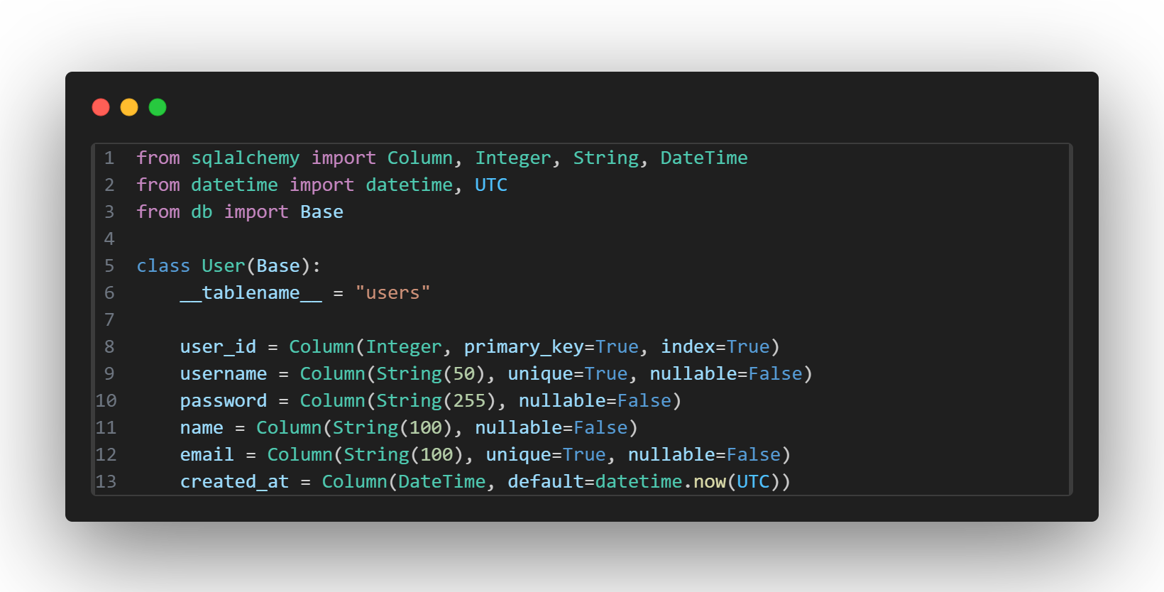
사용자 모델 정의 (models.py)
db.py에서 만든 Base import
Base 상속한 User 클래스 생성
Table 구조 정의

Slide 39
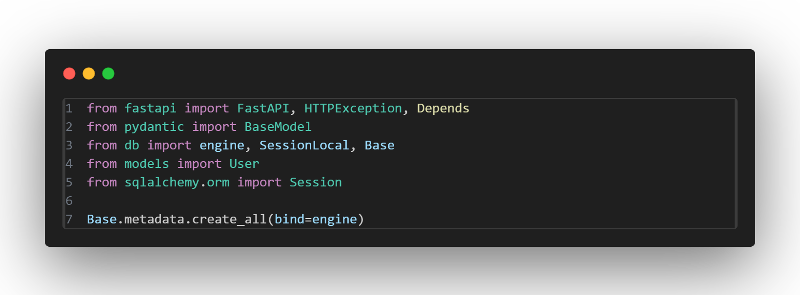
라이브러리 불러오기, DB 테이블 생성
✔️ Base.metadata.create_all(bind=engine) :
  모델 정의를 기반으로 DB에 테이블을 생성하되 이미 존재하는 테이블은 건너뜀

Slide 40
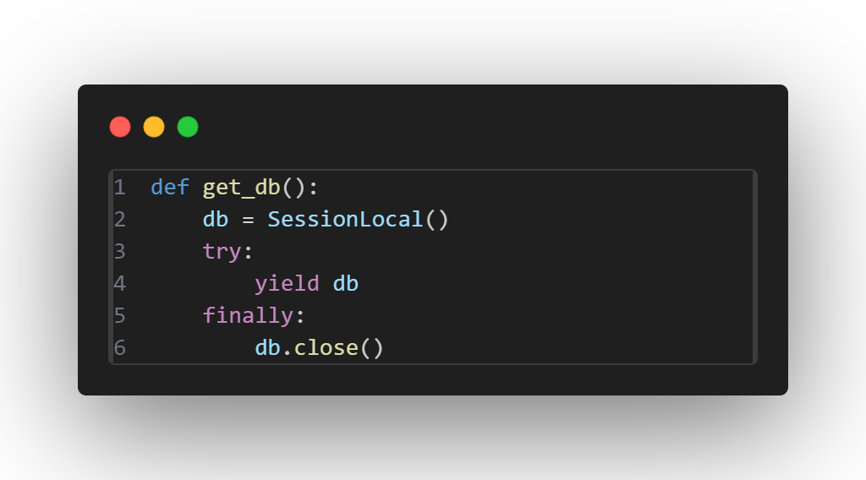
DB 세션 주입

Slide 41
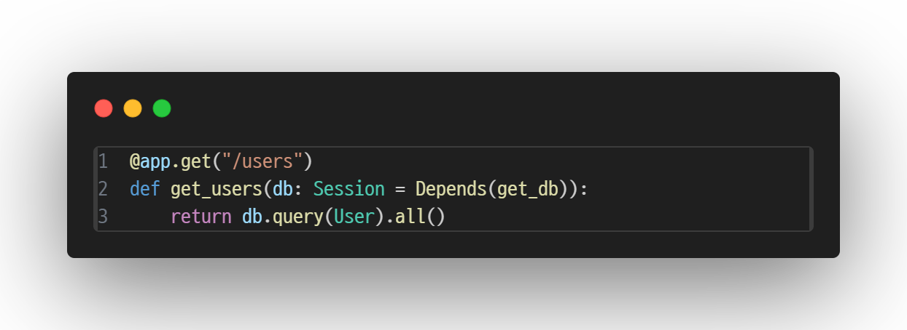
CRUD - 사용자 조회(READ)
db객체 생성
✔️ db.query(Model) : DB에서 데이터 조회(Read)

Slide 42
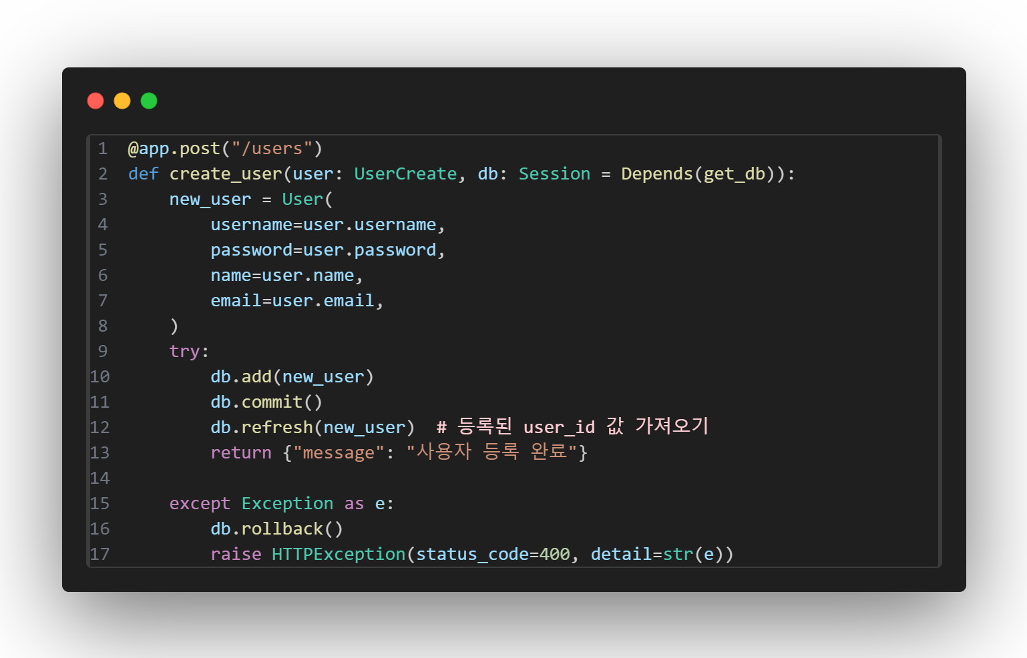
CRUD - 사용자 생성(CREATE)
✔️ db.add(obj) : 새 객체를 DB에 등록 (Create)
✔️ db.commit() : 트랜잭션을 확정, DB에 반영 ↔ db.rollback() : 변경 사항을 모두 취소

Slide 43
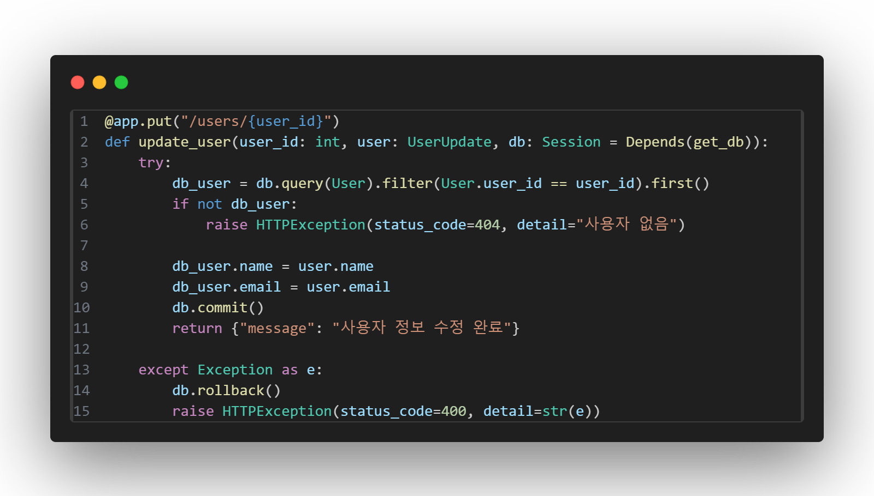
CRUD - 사용자 정보 수정(UPDATE)
✔️ .filter(...) : 조회 조건 지정
✔️ .first() : 조건에 맞는 첫 번째 레코드 반환

Slide 44
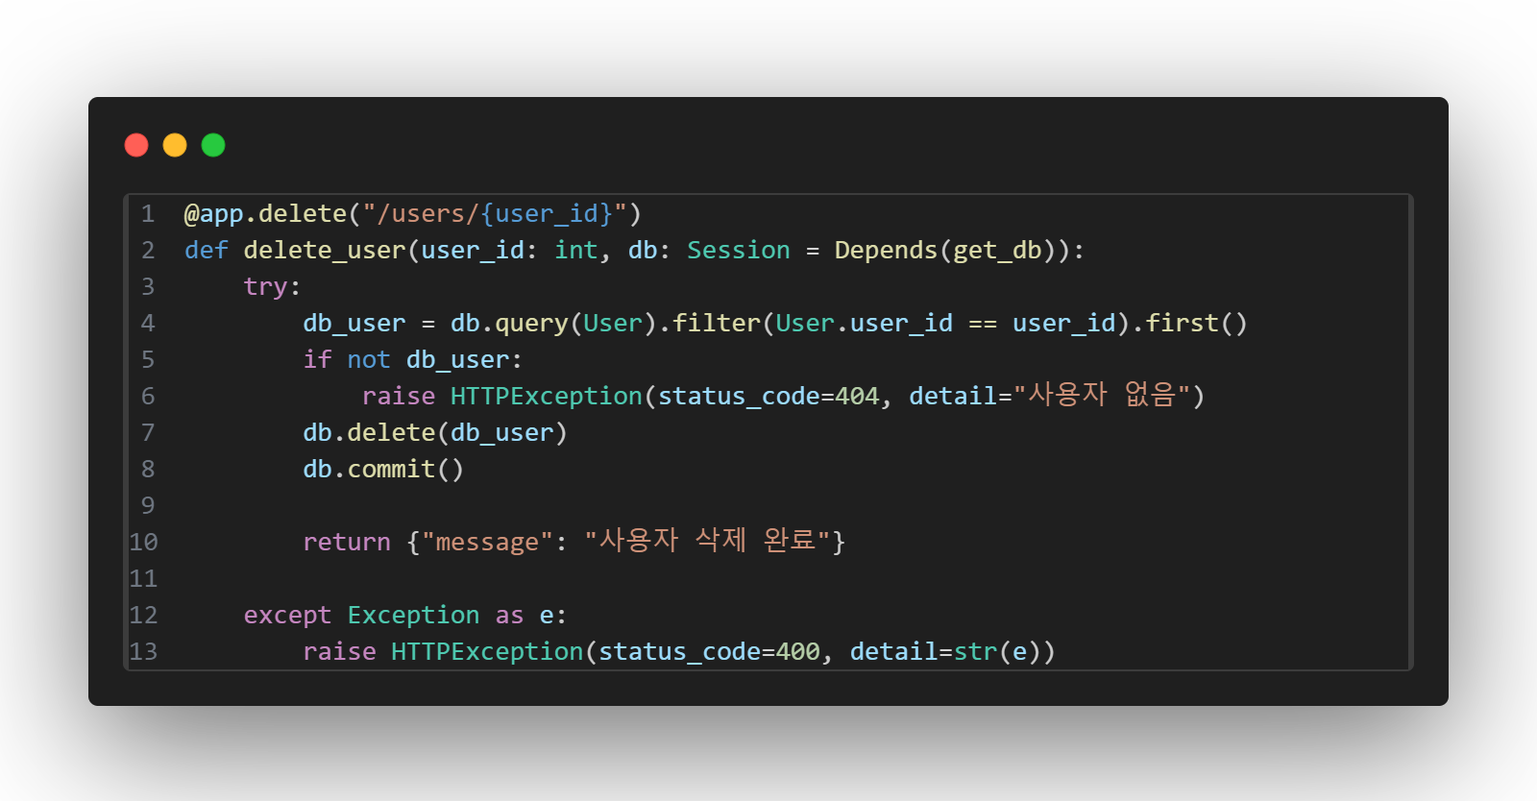
CRUD - 사용자 정보 수정(DELETE)
✔️ db.delete(obj) : 객체를 DB에서 삭제 (Delete)

Slide 45
AWS RDS로 DB 사용

Slide 46
AWS RDS 접속
🔗 접속 링크:
https://aws.amazon.com/ko/rds/
✅ 회원가입 후 로그인

Slide 47
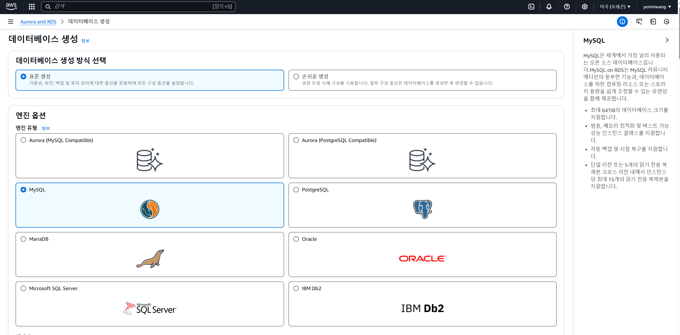
DB생성

Slide 48
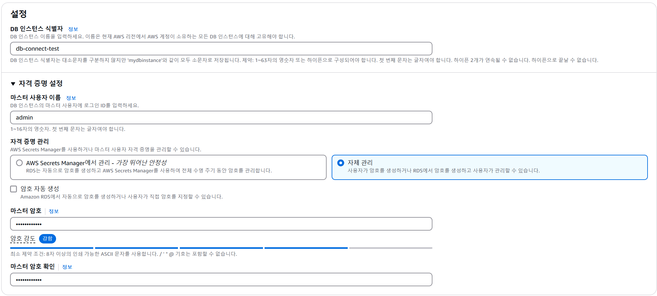
DB생성
✅ 인스턴스 식별자, 마스터 사용자 이름, 마스터 암호 설정

Slide 49
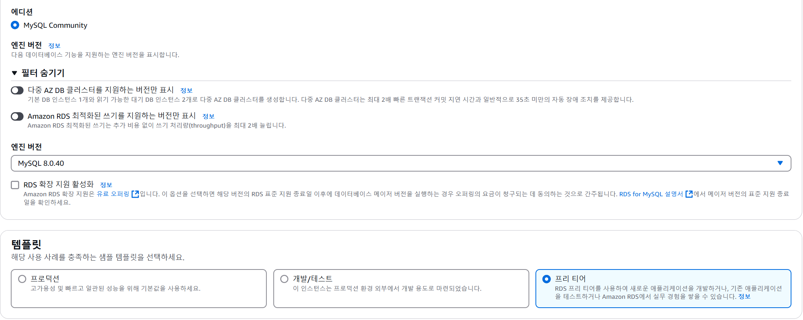
DB생성
✅ 프리티어로 선택

Slide 50
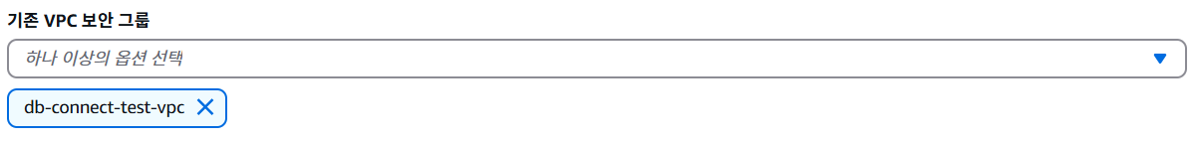
DB생성
✅ 퍼블릭 액세스를 “예”로 설정

Slide 51
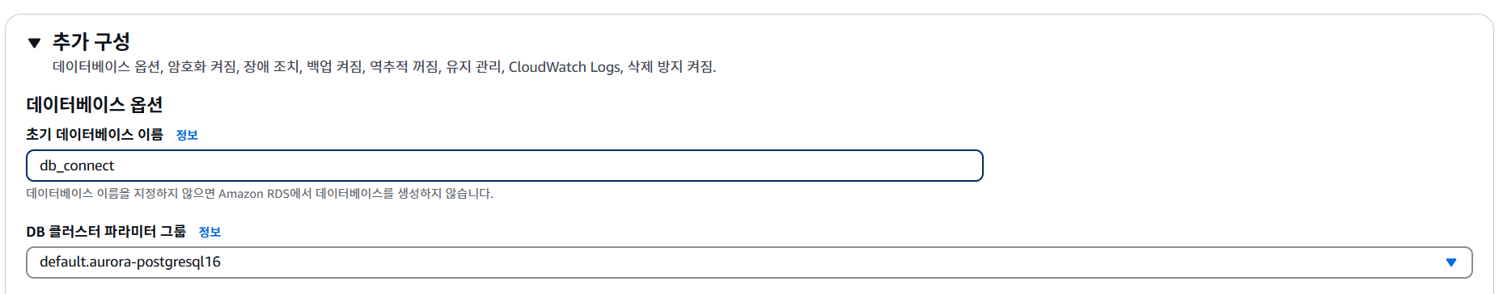
DB생성
✅ 추가 구성에서 초기 데이터베이스 이름을 설정해야 DB가 생성됨

Slide 52
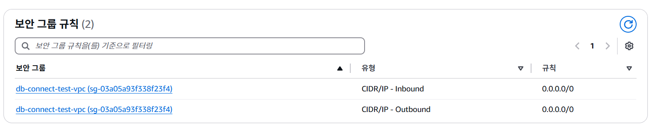
인바운드 보안 규칙 수정
✅ 인바운드 규칙 수정

Slide 53
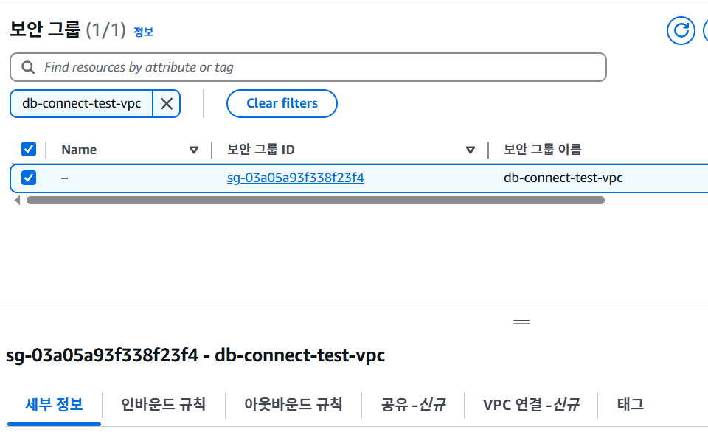
인바운드 보안 규칙 수정

Slide 54
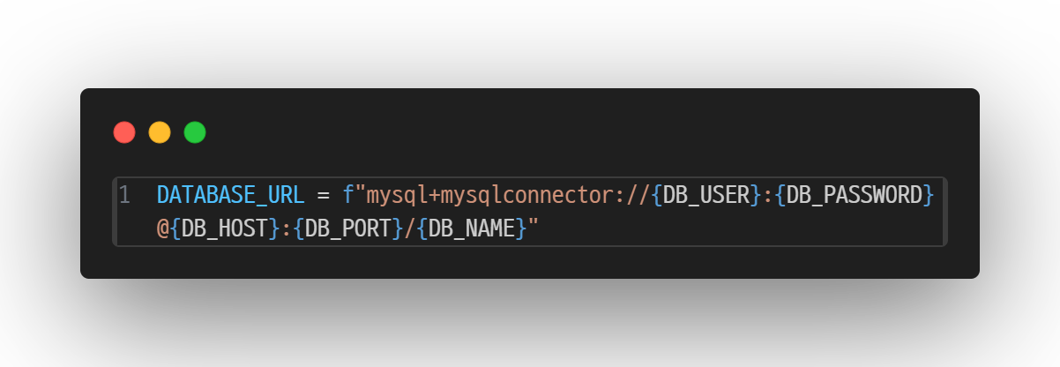
db.py 수정
✔️ DB_USER : 마스터 사용자 이름
✔️ DB_PASSWORD : 마스터 암호(RDS 생성 시 설정한 비밀번호)
✔️ DB_HOST : 엔드포인트
✔️ DB_PORT : 포트 번호 ex) 3306
✔️ DB_NAME : 사용할 데이터베이스 이름

Slide 55
.env
💡 환경 설정값(예: DB 비밀번호, API 키 등)을 저장하는 텍스트 파일
📌 코드와 분리하여 보안성과 유지보수를 높이기 위해 사용됨

Slide 56
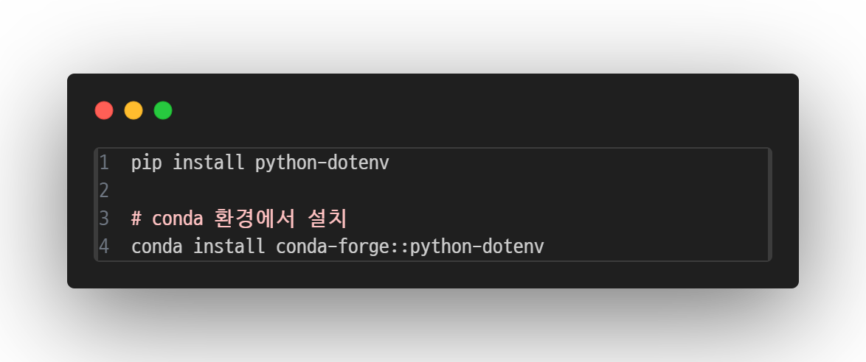
패키지 설치(dotenv)
✅ 패키지 설치

Slide 57
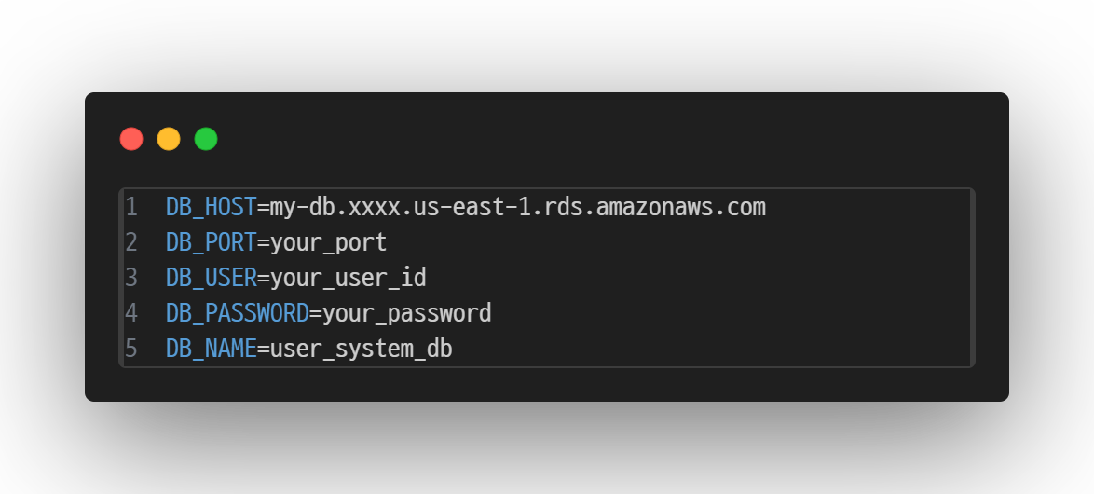
.env 적용
✅ .env 파일 생성

Slide 58
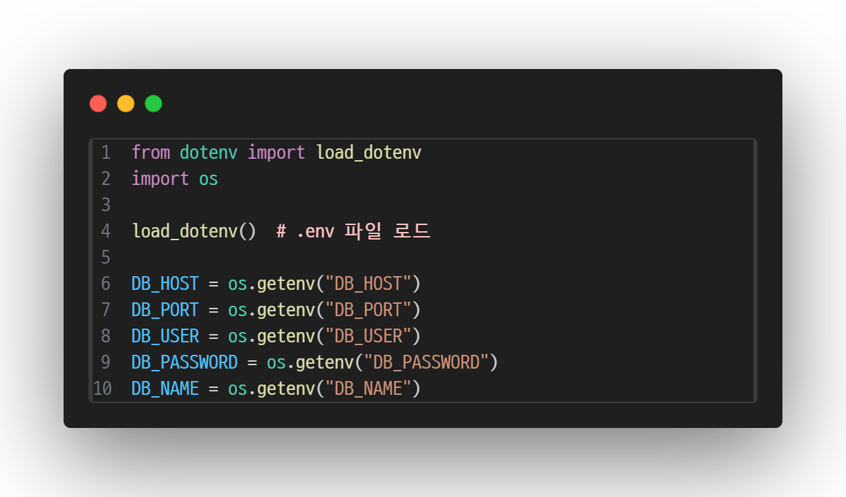
.env 적용
✅ .env 환경 변수 사용하기

Slide 59
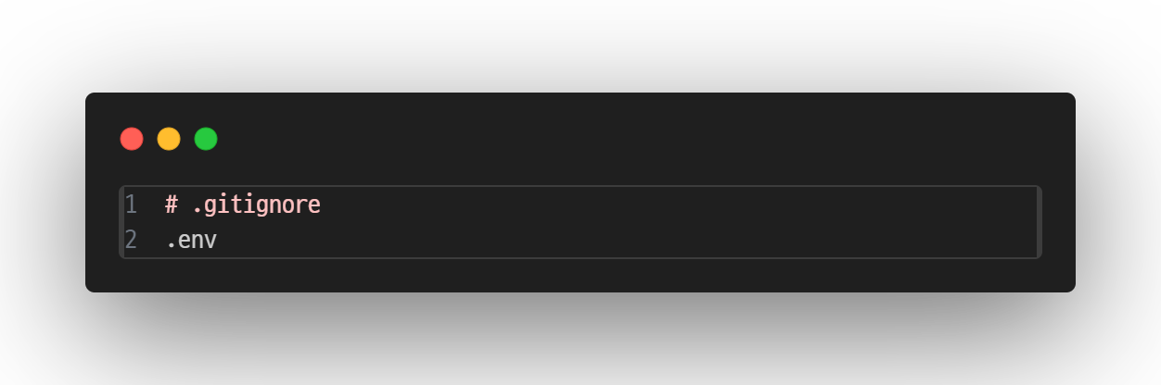
.env 적용
✅ gitignore에 추가

Slide 60
감사합니다

